Slide 1
2017
基于10W手机充电器设计与研究
2017年 3.25 陈源
PPT模板下载：www.1ppt.com/moban/ 行业PPT模板：www.1ppt.com/hangye/
节日PPT模板：www.1ppt.com/jieri/ PPT素材下载：www.1ppt.com/sucai/
PPT背景图片：www.1ppt.com/beijing/ PPT图表下载：www.1ppt.com/tubiao/
优秀PPT下载：www.1ppt.com/xiazai/ PPT教程： www.1ppt.com/powerpoint/
Word教程： www.1ppt.com/word/ Excel教程：www.1ppt.com/excel/
资料下载：www.1ppt.com/ziliao/ PPT课件下载：www.1ppt.com/kejian/
范文下载：www.1ppt.com/fanwen/ 试卷下载：www.1ppt.com/shiti/
教案下载：www.1ppt.com/jiaoan/ PPT论坛：www.1ppt.cn

Slide 2
0 1
课题意义
0 2
研究现状
CONTENTS
目录
0 3
研究目标
0 4
研究进度

Slide 3
01
课题意义
Part One

Slide 4




01
研究意义
01
物联网和微型电子产品的发展
02
信息交通的高速发展
03
能源危机和资源短缺

Slide 5
02
研究现状
Part Two

Slide 6
02
充电协议-QC
在QC2.0电压基础上，采用独特INOV算法，采用输入电压以200mV为一档自适应调节提升效率降低损耗
电压和电流提升到5V2A,充电器时间缩短40% 突破了USB-IF站的5V1.5A
QC2.0
QC4.0
2014
2015
改USB接口的d+、d-两脚电压如9V/12V/20V，实现充电头手机相互识别，充电速度提升75%
2016
QC3.0
兼容USB PD 协议，INOV3.0协议支持电压更精细的调整20mV，速度提升了20% 效率提高了30%。
2013
NOKIA
QC1.0
2010
NOKIA时代以5V0.5A的充电器为代表
延迟符

Slide 7
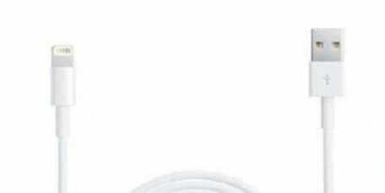
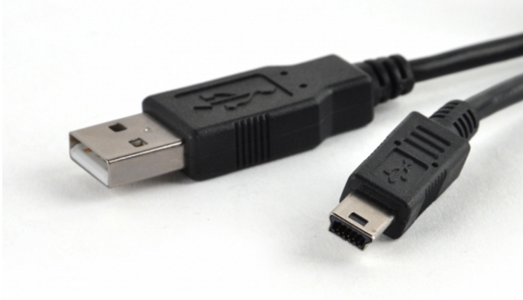
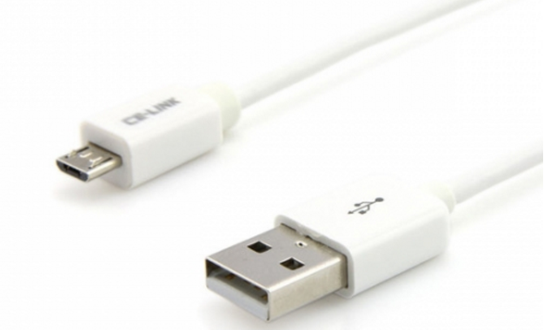
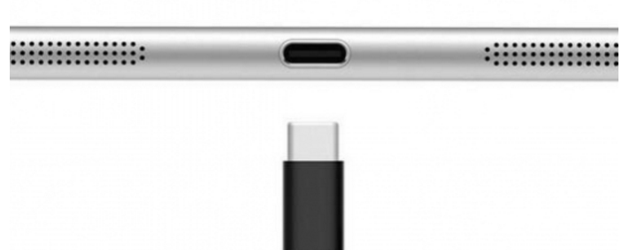
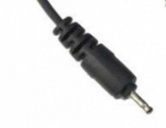
02
接口标准
Micro
USB
Type-C
苹果机
Lighting
诺基亚
接口
Mini
USB
延迟符

Slide 8
03
研究目标
Part Three

Slide 9
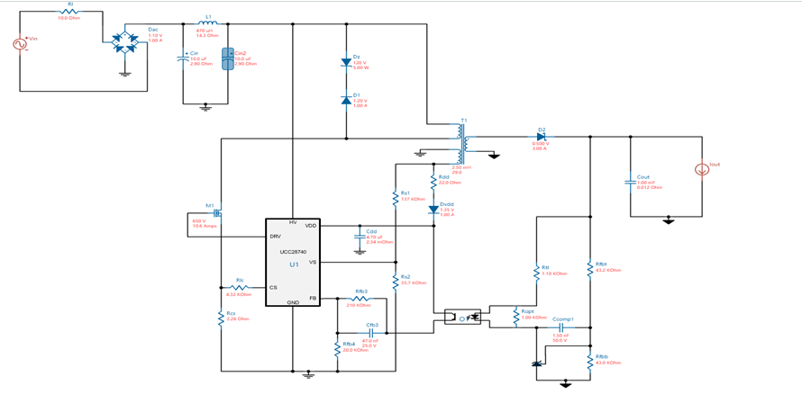
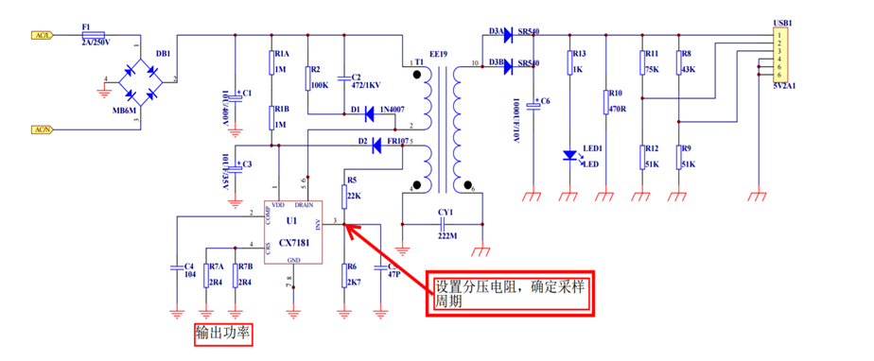
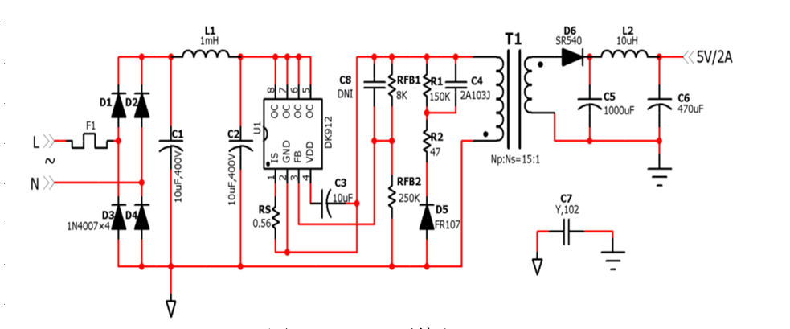
03
研究方案
本课题主要针对以下三种方案进行理论分析，就其中一种或两种方案进行实物制作
UCC28740系列
CX7181系列
DK912系列
采用UCC28740作为控制芯片，经光耦进行原副边反馈，通过TI仿真工具平台进行仿真，效率验证
采用CX7181作为控制芯片，去掉TL431光耦，芯片自带恒流和恒压模式，已制作好相应的PCB板
采用DK912作为控制芯片，芯片自带温度保护，短路保护，异常检测，可以采取两绕组或者三绕组进行变压器设计，减少了器件
延迟符

Slide 10
04
研究进度
Part Four

Slide 11
04
目前进度
查阅参考文献
原理选型
仿真验证
PCB制作
查阅近3年内充电器新型技术
初步选定以上三种研究方案
TI平台仿真验证已初步分析
CX7181元器件、电路板准备完毕
延迟符

Slide 12
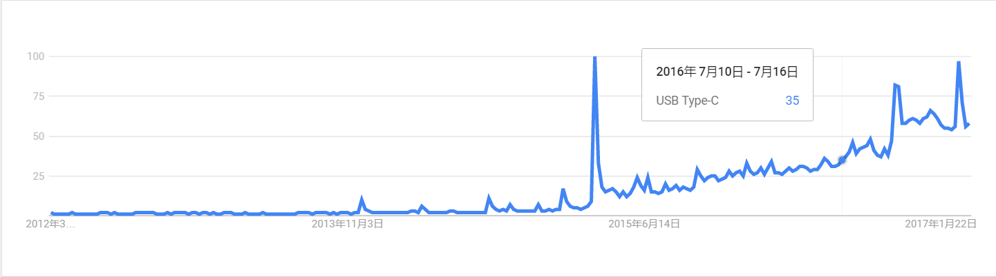
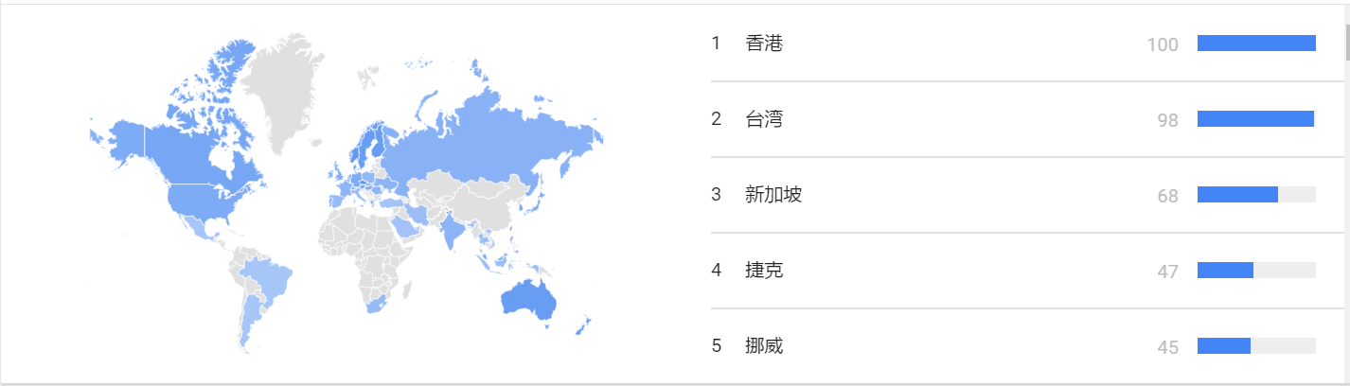
附
充电器接口趋势图
USB Type-C 热度趋势图
USB Type-C 热度区域图

Slide 13
2017
谢谢观赏

